Slide 1
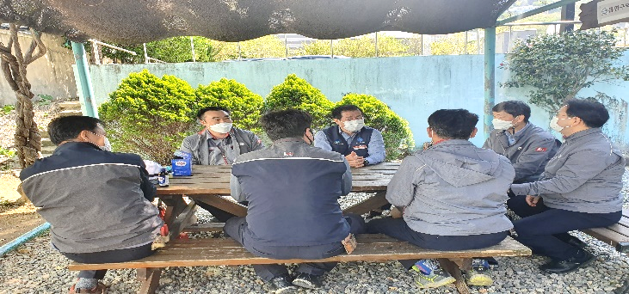
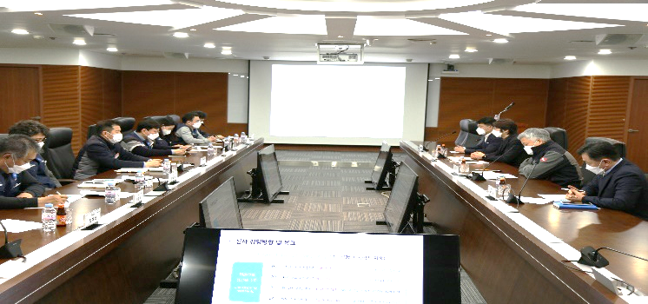
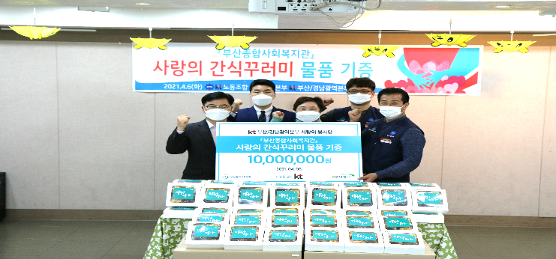
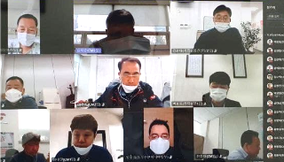
부산지방본부소식
[제21-2호] 부산지방본부
지부순회 열정으로 조합원에 다가서다
부산지방본부 경영설명회개최
이식원 위원장은 “조합원을 만나며 소통하는게 중요하다. 더디더라도 같이 이야기하고 같이 나아가야 한다”고 하였다
지부순회에서 만나는 조합원들께 “노동조합에 관심을 부탁한다”고 하며, 지부를 운영하는 지부장은 “늘 마음을 담아 조합원들과 소통하여야 한다”고 하였다.
“어떻게 바뀌었는지 하는 결과보다 어떻게 바꾸어 나가야하는지의 과정에는 관심이 적어지게 마련이다. 노동조합에서는 결과를 만들어 가는 과정에도 집중하여야 한다”고 하였다
부산지방본부와 부산/경남광역본부는 전사 경영방향 및 목표 공유를 위한 경영설명회를 진행 하였다.
이식원 위원장은 “노,사 상호 협조하여 경영에 도움이 되도록 노력 하자”고 하며 “본부장이 현장 방문시 성과에 대한 질책보다 위로와 격려의 자리가 될 수 있도록 부탁한다＂고 하였다.
광역본부장은 “노,사가 협력하여 경영에 많은 보탬이 되었으면 한다”고 하였다.
경영설명회는 매월 마지막 주 진행된다
초록우산 어린이재단 “사랑의 간식꾸러미”후원
지부장 회의
노.사 공동으로 초록우산 어린이재단(부산종합사회복지관)에 코로나19 어린이 간식키트 1,000만원 상당의 ‘사랑의 간식꾸러미 물품기증’ 후원행사를 가졌다.
지부장들은 권역회의를 진행하였고 안건은 다음과 같다.
[9to6 이행, 코로나19 방역수칙준수 및 재택근무 철저, 다온플랜 만료 재가입신청]등의 진행사항을 공유하였다

